Slide 1
SEGUNDO AVANCE DE TESIS
Arquitectura multiagente
con RAG para AutoML
Clasificación de imágenes para pymes
Prototipo, resultados preliminares y evaluación
Roberto Abel Chávez Javier
Asesor: Pablo Alejandro Fonseca Arroyo
PUCP · Facultad de Ciencias e Ingeniería
3 de noviembre de 2026
01
Notes:
Presentación sugerida: 15 a 18 minutos para las diapositivas 1 a 16. Los anexos sirven para preguntas. Presentar el problema y el objetivo, explicar el prototipo y cerrar con la evaluación pendiente. El título abrevia el tema completo: Arquitectura multiagente con RAG para automatizar la construcción, selección, entrenamiento y preparación para el despliegue de modelos de clasificación de imágenes en pymes.
Fuentes del proyecto: docs/20203540_RobertoChavez_PabloFonseca_E2.md, secciones 1.1 y 1.2

Slide 2
Problema y alcance
Construir un clasificador exige decisiones
técnicas y ciclos de prueba y error.
Barreras de la pyme
Alcance de esta tesis
Selección de arquitectura e hiperparámetros.
Falta de especialistas y presupuesto de cómputo limitado.
Dataset etiquetado por carpetas.
Modelo de clasificación, reporte comprensible y API preparada para integrar.
Población objetivo: pymes cuyo negocio principal no es la investigación en IA o ML.
02
Notes:
Explicar el escenario de una pyme que ya tiene imágenes etiquetadas, pero carece de un equipo especializado. Una aplicación posible es clasificar productos correctos y defectuosos, sin afirmar que el prototipo ya se validó en ese dominio. El sistema actual trabaja con clasificación supervisada, no con detección ni segmentación.
Fuentes del proyecto: docs/20203540_RobertoChavez_PabloFonseca_E2.md, secciones 1.1 y 1.2

Slide 3
Objetivo general y objetivos específicos
Automatizar la construcción, selección, entrenamiento
y preparación para el despliegue de clasificadores de imágenes.
Objetivo | Resultado buscado
O1 · Acotar la búsqueda | RAG y configuraciones candidatas justificadas
O2 · Automatizar el ciclo | Entrenamiento, evaluación y ajustes sin supervisión continua
O3 · Facilitar el uso | Carga de datos y reporte para usuarios no expertos
O4 · Controlar el cómputo | Descarte temprano y medición de recursos
03
Notes:
El objetivo general mantiene el alcance del documento de tesis. Los cuatro objetivos se corresponden con las cuatro causas del problema. Aclarar que los indicadores de usabilidad y ahorro comparativo necesitan validación experimental posterior.
Fuentes del proyecto: docs/20203540_RobertoChavez_PabloFonseca_E2.md, secciones 1.1 y 1.2

Slide 4
Avance desde la primera entrega
Avance 1
Avance 2
Problema y cuatro objetivos.
Marcos de referencia.
Revisión de 14 estudios primarios.
Prototipo integrado y persistente.
Interfaz de carga, seguimiento y resultados.
Ejecuciones y artefactos verificables.
La siguiente etapa es medir eficacia, costo y usabilidad
con un protocolo experimental común.
04
Notes:
En el primer avance se presentaron los capítulos 1 a 3 y se propuso como siguiente hito el primer prototipo. Este segundo avance muestra una implementación integrada. No presentar la implementación como cumplimiento ya demostrado de todos los objetivos de investigación. La web actual usa HTML, CSS y JavaScript servidos por FastAPI, en lugar de React/Node.js planteado antes.
Fuentes del proyecto: slides/Avance1_Tesis.pptx, diapositivas 8 y 14; README.md; docs/integracion_completa.md

Slide 5
Arquitectura de la solución
Componente | Responsabilidad
Entrada y perfil | Valida imágenes, fija particiones y resume entrenamiento
RAG y configuración | Recupera guías y propone arquitecturas e hiperparámetros
Orquestador y diagnóstico | Deciden continuar, ajustar, descartar o cerrar
Motor de ejecución | TensorFlow/Keras, Optuna TPE y poda Hyperband
Evaluación y entrega | Prueba final, reportes y API FastAPI con Dockerfile
LangGraph coordina el flujo. SQLite conserva decisiones, intentos y presupuesto.
05
Notes:
Recorrer el flujo en orden: el usuario aporta el ZIP y sus restricciones. El perfil y el RAG preparan el contexto. El orquestador delega propuestas y diagnósticos, y ejecuta herramientas validadas. El motor entrena secuencialmente. Al cerrar se congela el ganador antes de abrir test. Los especialistas no son procesos autónomos que entrenan en paralelo.
Fuentes del proyecto: README.md; docs/orquestador_adaptativo.md; docs/especialistas.md

Slide 6
RAG y acotación de candidatas
990
16
configuraciones del catálogo
configuraciones candidatas
Contexto para decidir
Ejemplo del 2 de noviembre
Perfil de entrenamiento, recursos disponibles y guías recuperadas.
EfficientNetV2B0 y MobileNetV2.
Reducción de espacio: 98,4 %.
Acotar el espacio no equivale a demostrar un ahorro de tiempo del 98,4 %.
06
Notes:
RAG significa generación aumentada por recuperación. La base inicial contiene 23 documentos redactados a mano: 11 fichas de arquitecturas y 12 guías. La ejecución utiliza embeddings hash, no embeddings semánticos. Recuperó 17 documentos. La reducción mostrada incluye catálogo, filtros de recursos y propuesta del especialista; no debe atribuirse causalmente sólo al RAG. Cada propuesta se valida contra el catálogo y la rejilla. Si el proveedor falla, se usan reglas.
Fuentes del proyecto: README.md; docs/rag_y_contexto.md; runs/20261102-133428-608f/config.json; runs/20261102-133428-608f/reports/01_criterios_acotacion.json

Slide 7
Búsqueda adaptativa y evaluación separada
Durante la búsqueda
Al terminar la búsqueda
El orquestador consulta resultados, solicita diagnósticos y revisa candidatas dentro del presupuesto.
El sistema congela el modelo elegido con validación y lo evalúa una vez en el conjunto de prueba.
Controles implementados
Particiones persistentes y control de duplicados.
Límites de tiempo, intentos y llamadas LLM.
Registro de decisiones y recuperación tras interrupciones.
07
Notes:
Explicar que el LLM recomienda y el código valida. El orquestador observa resultados y presupuesto después de bloques secuenciales. La selección usa validación y desempata por menor tamaño del catálogo. El cierre congela el checkpoint y bloquea nuevas operaciones de búsqueda. Los especialistas no acceden al test. La reanudación conserva intentos confirmados, pero reinicia desde cero el entrenamiento de un intento interrumpido.
Fuentes del proyecto: docs/orquestador_adaptativo.md; docs/especialistas.md; README.md

Slide 8
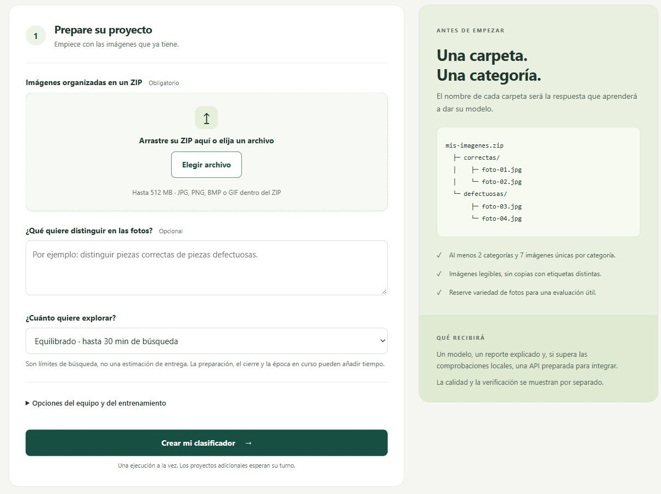
Interfaz: preparación del proyecto
ZIP por clases
Imágenes etiquetadas y legibles.
Presupuesto
El usuario define cuánto explorar.
La aplicación funciona localmente y permite una ejecución de entrenamiento a la vez.
08
Notes:
El usuario carga un ZIP con una carpeta por clase y describe qué quiere distinguir. La interfaz ofrece presupuestos de búsqueda. Los tiempos de preparación y cierre no forman parte del límite y una época puede terminar después del plazo. Captura real del prototipo local, tomada para esta presentación.
Fuentes del proyecto: http://127.0.0.1:8000/; docs/web_y_jobs.md

Slide 9
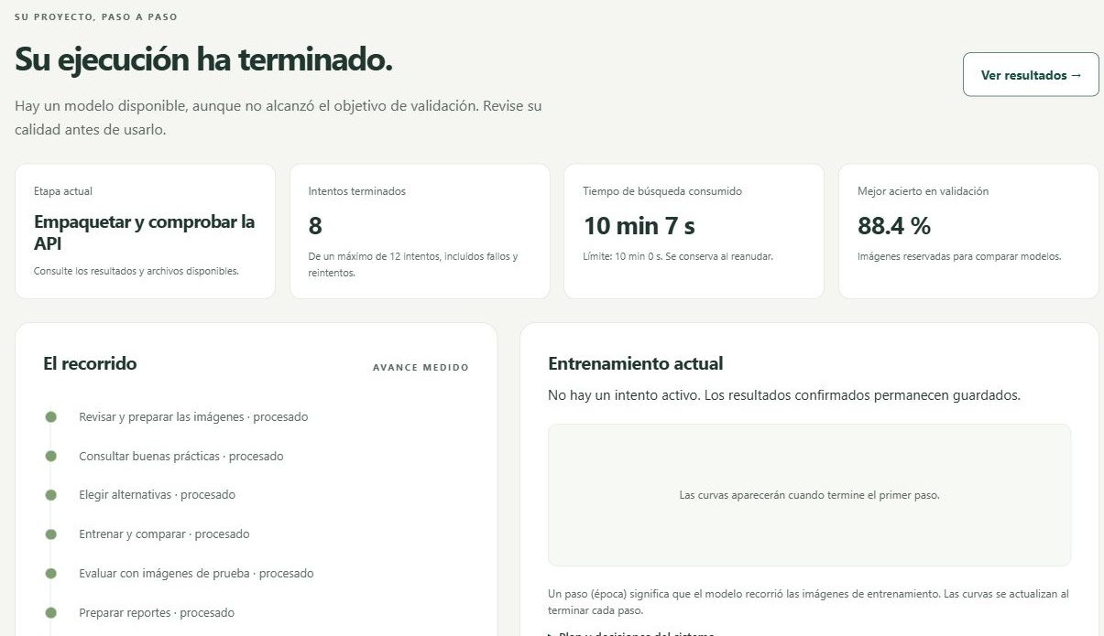
Interfaz: seguimiento de la ejecución
8 intentos
5 completos
2 podados
1 cancelado
Decisiones trazables
Eventos y presupuesto conservados.
09
Notes:
Esta captura corresponde a una ejecución terminada, no a una simulación de progreso. El seguimiento muestra estados e intentos reales. La ejecución agotó el plazo de búsqueda, con ocho intentos y mejor validación de 88,4 %. El plazo cooperativo explica el pequeño exceso sobre diez minutos. No confundir intentos con modelos completamente entrenados.
Fuentes del proyecto: http://127.0.0.1:8000/#tracking/20261102-133428-608f; runs/20261102-133428-608f/reports/05_benchmark.json

Slide 10
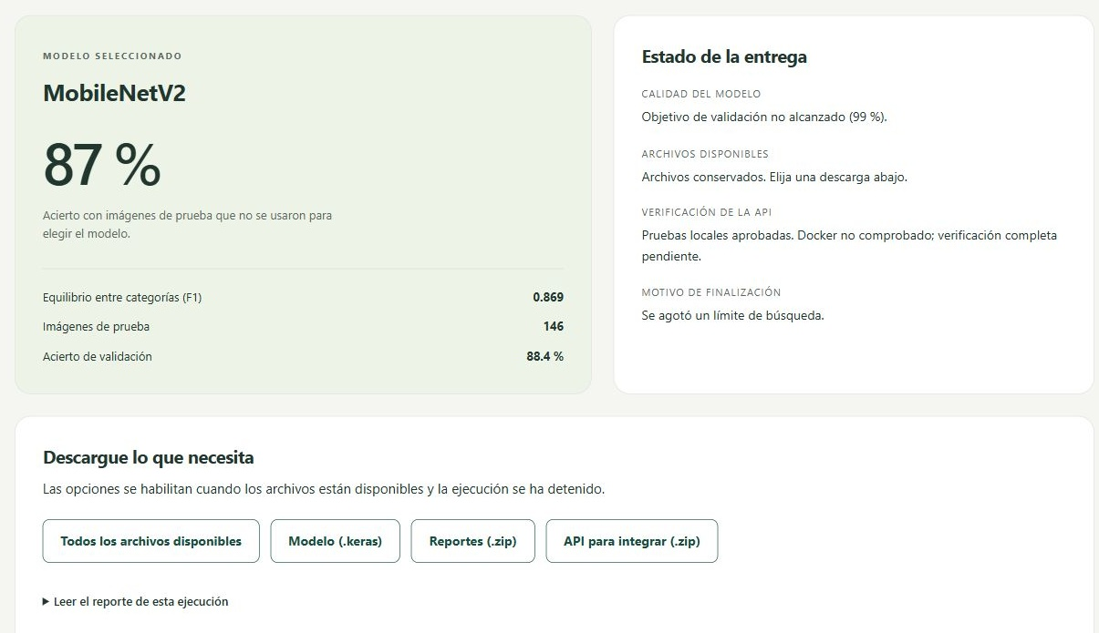
Interfaz: resultados y entrega
MobileNetV2
Modelo y métricas de prueba disponibles.
Entrega explícita
Calidad, archivos y verificación se informan por separado.
10
Notes:
El usuario recibe el modelo, los reportes y la API cuando las comprobaciones locales lo permiten. La captura distingue calidad y verificación. En esta ejecución el objetivo del 99 % no se alcanzó y Docker no se comprobó, aunque las pruebas locales de API aprobaron. La comprobación Docker de otros artefactos no cambia el estado de este experimento.
Fuentes del proyecto: http://127.0.0.1:8000/#results/20261102-133428-608f; runs/20261102-133428-608f/reports/07_entrega.json

Slide 11
Resultado preliminar: clasificación de dígitos
87,0 %
Partición | Imágenes
Entrenamiento | 708
Validación | 146
Prueba | 146
exactitud en prueba
F1 macro: 0,869
127 aciertos de 146 imágenes
Validación: 88,4 %
Objetivo configurado: 99 %
IC 95 % aproximado de la exactitud de prueba: 80,6–91,5 %. Resultado de una ejecución.
11
Notes:
Caso: imágenes de dígitos de 0 a 9. El repositorio registra 1000 imágenes y particiones de 708, 146 y 146. No se afirma una procedencia pública específica porque la evidencia inspeccionada no la identifica. La búsqueda duró aproximadamente diez minutos, con transferencia ImageNet y hasta cinco épocas por intento. La exactitud de prueba corresponde a 127 aciertos de 146. Una sola ejecución no estima estabilidad ni demuestra eficacia en pymes.
Fuentes del proyecto: runs/20261102-133428-608f/reports/06_reporte_final.md; runs/20261102-133428-608f/final_evaluation.json; runs/20261102-133428-608f/data/split_manifest.json; runs/20261102-133428-608f/config.json

Slide 12
Eficiencia: qué está medido y qué falta
Evidencia de esta ejecución | Interpretación
990 a 16 configuraciones | 98,4 % de reducción del espacio inicial
2 de 8 intentos podados | El sistema descarta alternativas durante el entrenamiento
29 de 35 épocas elegibles | 17,1 % menos épocas en esos siete intentos
Línea base exhaustiva estimada | Falta una comparación real con presupuesto común
La reducción de épocas no mide por sí sola el ahorro de tiempo, energía o costo.
12
Notes:
Se registraron 8 intentos: 5 completos, 2 podados y 1 cancelado. El cálculo de ahorro de épocas compara 29 épocas de siete intentos elegibles con 35 épocas máximas para esos mismos intentos: 17,1 %. Excluye el intento cancelado; el total general es 32 épocas. Las líneas base exhaustivas sólo son estimaciones basadas en costo medio, no ejecuciones reales. No reportar 24,1 horas como tiempo efectivamente ahorrado.
Fuentes del proyecto: runs/20261102-133428-608f/reports/05_benchmark.json

Slide 13
Verificación técnica disponible
293
Evidencia de integración
Recorrido web y CLI.
Cancelación y recuperación tras caídas.
Identidad del modelo seleccionado.
API local y contenedor Docker.
pruebas aprobadas
en la verificación del 24/10
Las pruebas de integración comprueban funcionamiento. La evaluación científica sigue pendiente.
13
Notes:
La evidencia histórica de integración del 24 de octubre registra 293 pruebas aprobadas, incluida una integración real con Gemini. No es una suite ejecutada de nuevo para esta presentación. Los recorridos de recuperación interrumpen procesos de prueba y verifican la conservación de trabajo confirmado. Docker se comprobó en cinco artefactos de integración. Son imágenes sintéticas para validar integración, no un benchmark de calidad predictiva.
Fuentes del proyecto: docs/integracion_completa.md; runs/stage11/docker-20261024/verification.json; runs/stage11/verification.json

Slide 14
Evaluación experimental propuesta
Pregunta | Diseño propuesto
¿Mejora la calidad por presupuesto? | Líneas base reales, mismos datos, equipo y tiempo
¿Qué aporta cada componente? | Ablaciones de RAG y de decisiones LLM
¿Es estable el resultado? | Varias semillas y datasets, con dispersión de métricas
¿Puede usarlo una persona no experta? | Tareas observadas, SUS y comprensión del reporte
Métricas: exactitud, F1 macro, tiempo, memoria, llamadas LLM y tasa de tareas completadas.
14
Notes:
Presentar como trabajo próximo, no como experimentos ya realizados. Definir un dataset de un dominio de pyme, repetir semillas, fijar particiones y el mismo equipo. Comparar la arquitectura completa frente a reglas y una búsqueda sin acotación. Las ablaciones separarán el aporte de RAG y del orquestador. Para usuarios medir tareas de carga e interpretación, SUS y comprensión del reporte. Acordar con el asesor número de datasets, semillas, usuarios y presupuestos.
Fuentes del proyecto: docs/20203540_RobertoChavez_PabloFonseca_E2.md, secciones 1.2.4 y 1.3; README.md, próximos pasos

Slide 15
Limitaciones y próximos entregables
Límites actuales
Próximos entregables
Catálogo de 11 arquitecturas.
Sin fine-tuning del backbone.
Base RAG manual de 23 documentos.
Sin estudio con usuarios objetivo.
Protocolo y datasets de evaluación.
Comparación con líneas base reales.
Pruebas de usabilidad.
Capítulos de resultados y conclusiones.
Prioridad: convertir el prototipo funcional
en evidencia reproducible para la tesis.
15
Notes:
Distinguir limitaciones del sistema y pendientes de investigación. Hay catálogo cerrado, entrenamiento de cabeza con backbone congelado y una base de conocimiento manual. El prototipo es local, sin autenticación. La aplicación a pymes y la usabilidad requieren evidencia externa. Proponer secuencia de trabajo, no fechas ni compromisos no acordados.
Fuentes del proyecto: README.md; docs/03_hoja_de_ruta_y_pasos.md; docs/20203540_RobertoChavez_PabloFonseca_E2.md

Slide 16
Conclusiones del segundo avance
El prototipo integra la búsqueda,
la evaluación y la entrega del modelo.
La ejecución con dígitos alcanzó 87,0 % de exactitud en prueba.
La comparación experimental y la validación con usuarios
definirán el alcance del aporte.
Preguntas
16
Notes:
Cerrar retomando el objetivo general. Existe un prototipo que integra la carga de imágenes, la búsqueda controlada y la entrega. La ejecución preliminar ilustra el flujo y sus límites. Falta comprobar la contribución frente a alternativas, la estabilidad y el uso por no expertos. Invitar preguntas sobre arquitectura, evaluación y alcance.
Fuentes del proyecto: README.md; docs/orquestador_adaptativo.md; docs/especialistas.md; runs/20261102-133428-608f/reports/06_reporte_final.md; runs/20261102-133428-608f/final_evaluation.json

Slide 17
Anexo: desempeño por clase
Dígitos del 0 al 9. Menores F1: clase 5 (0,750) y clase 7 (0,759).
17
Notes:
Usar sólo si preguntan dónde falla el modelo. F1 por clase calculado sobre el conjunto de prueba de 146 imágenes. Las clases 5 y 7 tienen los F1 menores. Con soportes de 12 a 18 imágenes por clase las conclusiones deben ser prudentes. Revisar errores e imágenes reales antes de ajustar el sistema.
Fuentes del proyecto: runs/20261102-133428-608f/reports/06_reporte_final.md; runs/20261102-133428-608f/final_evaluation.json

Slide 18
Anexo: fuentes y reproducción
Documento de tesis y avance anterior
Objetivos, alcance y estado de la primera entrega.
Documentación de implementación
README y documentos de orquestación, RAG, especialistas e integración.
Ejecución de referencia
20261102-133428-608f
Reportes de criterios, benchmark, evaluación y entrega.
Demo: http://127.0.0.1:8000/#results/20261102-133428-608f
18
Notes:
Todas las cifras del ejemplo proceden de una misma ejecución. Los registros de integración pertenecen a verificaciones previas identificadas por fecha. Las capturas proceden de la aplicación local suministrada. Consultar las fuentes en las notas de cada diapositiva. Para demostrar el prototipo sin iniciar un entrenamiento, abrir la URL de resultados del experimento.
Fuentes del proyecto: Fuentes locales enumeradas en esta diapositiva y en las notas.

